Slide 2
Voor jezelf
Startdatum pensioen
Jouw regeling
Download de app op je telefoon.

Slide 3
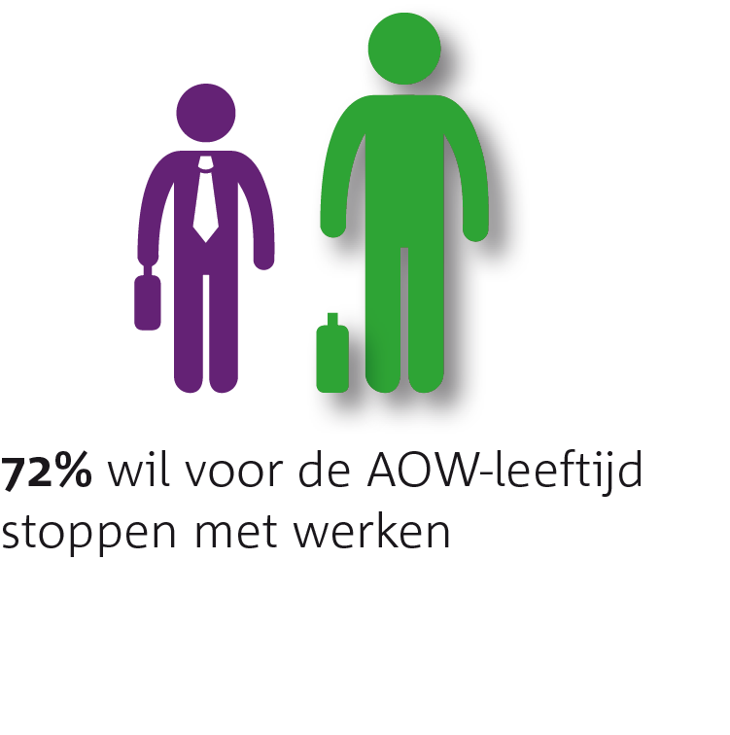

Slide 4
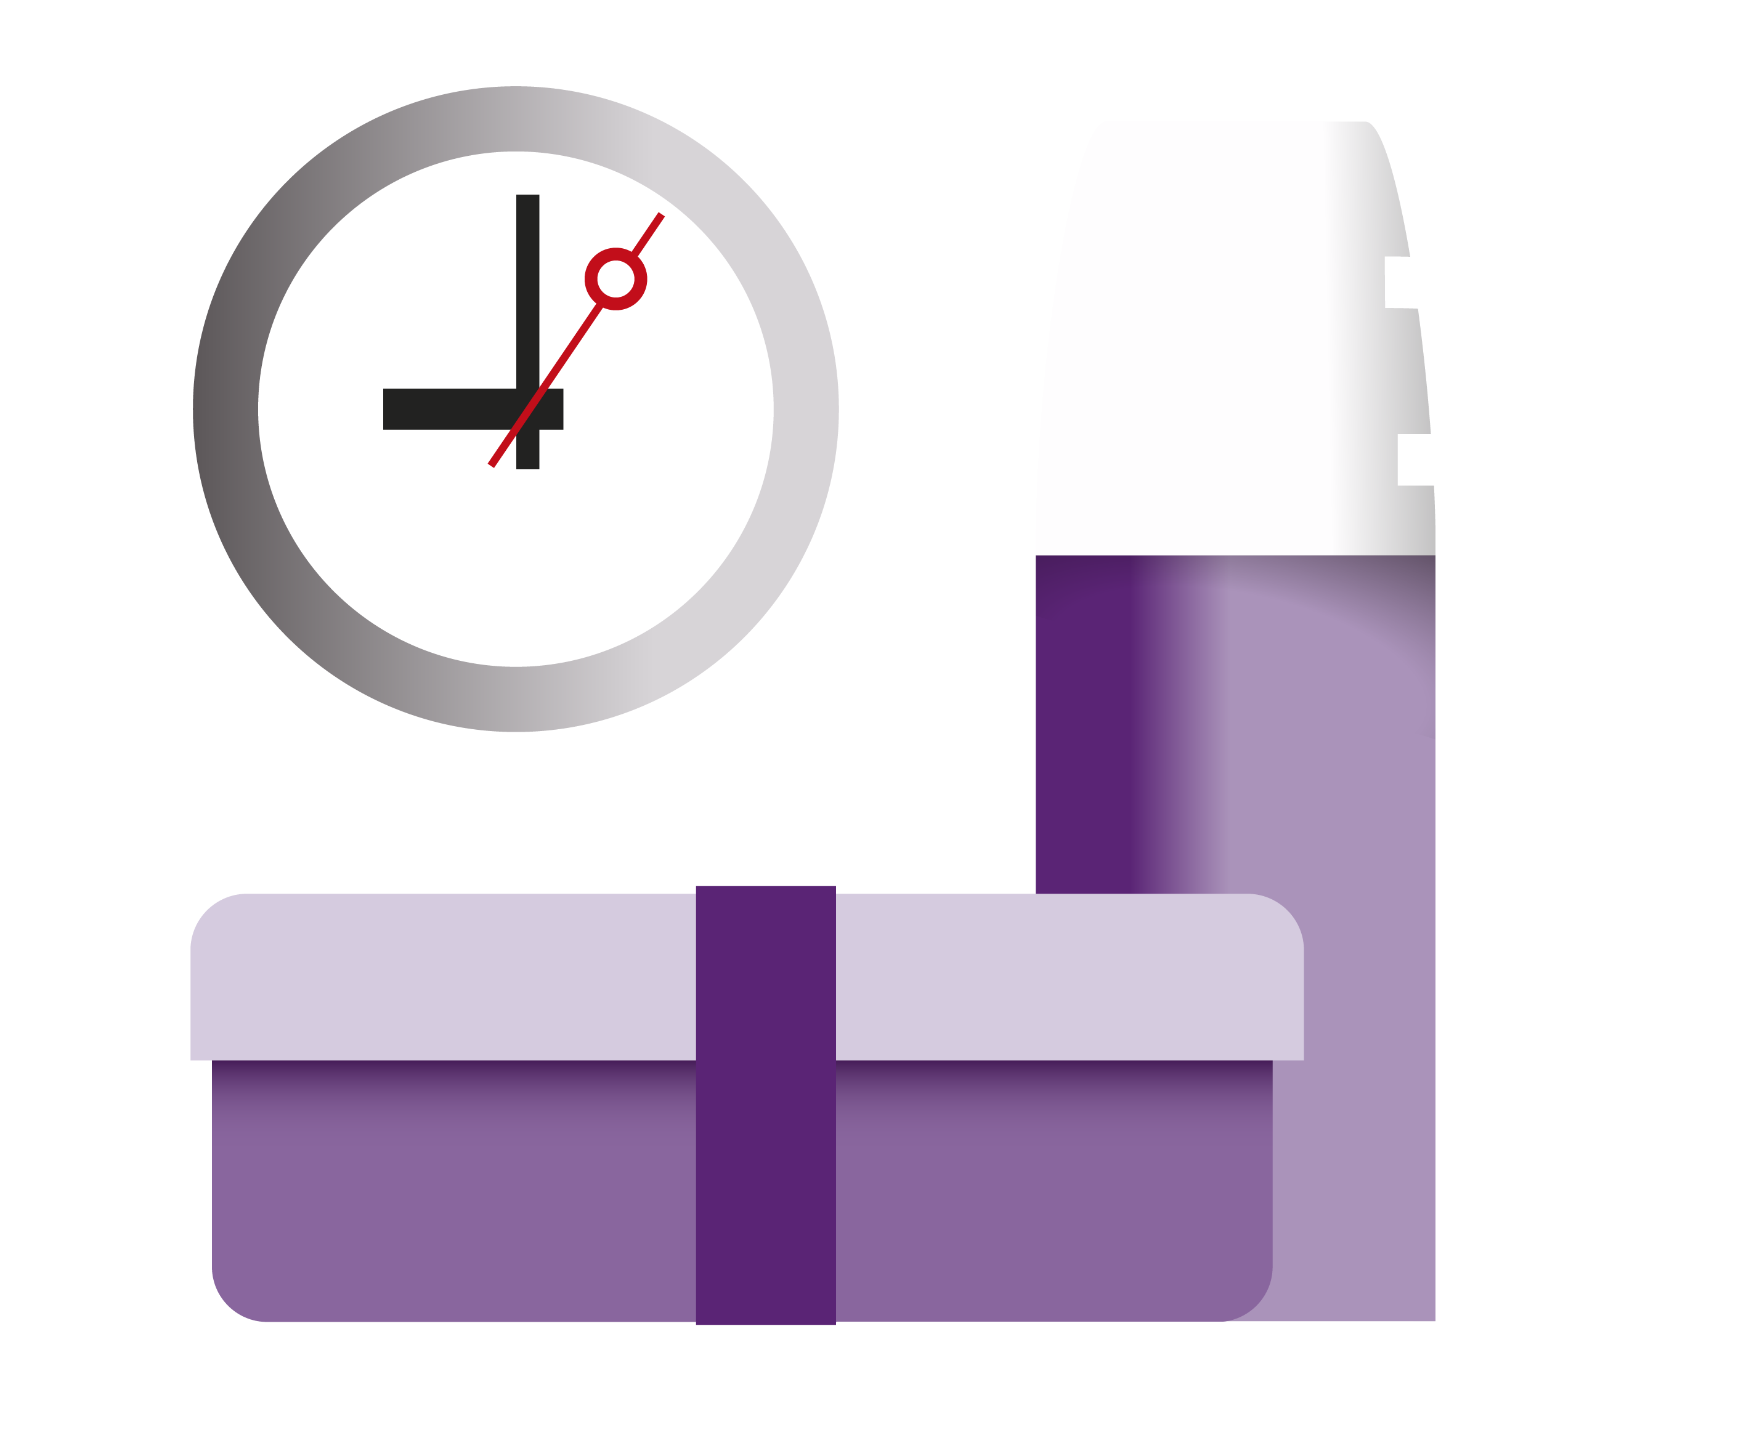

Slide 10
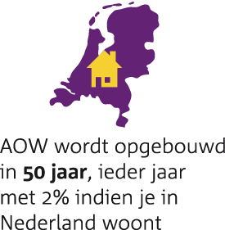
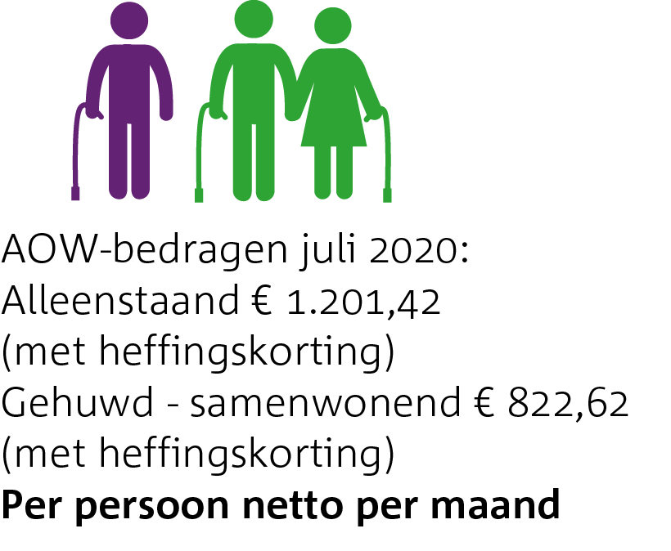

Slide 11
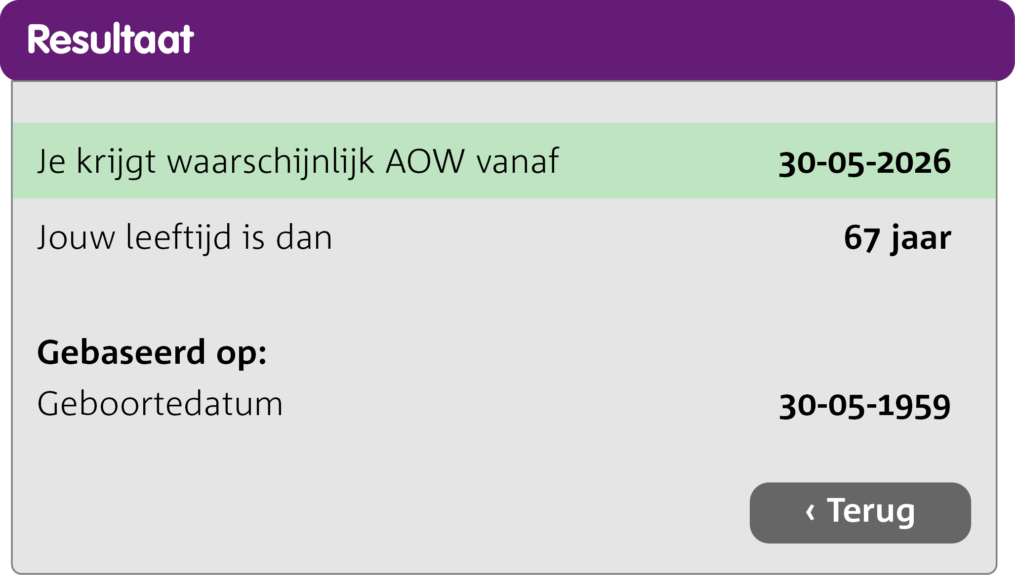

Slide 12
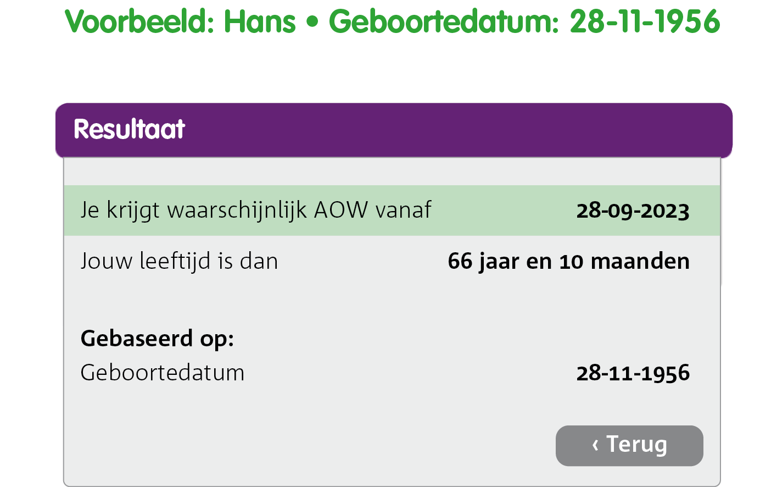

Slide 15
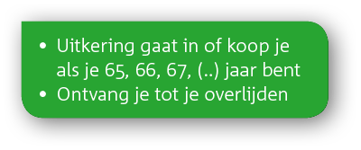

Slide 16
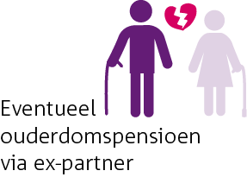

Slide 17
Wat valt er wel onder de pensioenregeling en wat niet?
Hoeveel premie betaalt de medewerker en hoeveel de werkgever?
Is het een middelloon- of eindloonregeling?
Blijft het nabestaandenpensioen behouden als je weggaat of na ontslag?
Is het mogelijk om extra pensioen op te bouwen?
Moet een eventuele partner worden aangemeld?
Voor een overzicht van je pensioen kun je naar de ‘Mijn omgeving’
Voor een totaaloverzicht naar mijnpensioenoverzicht.nl

Slide 18
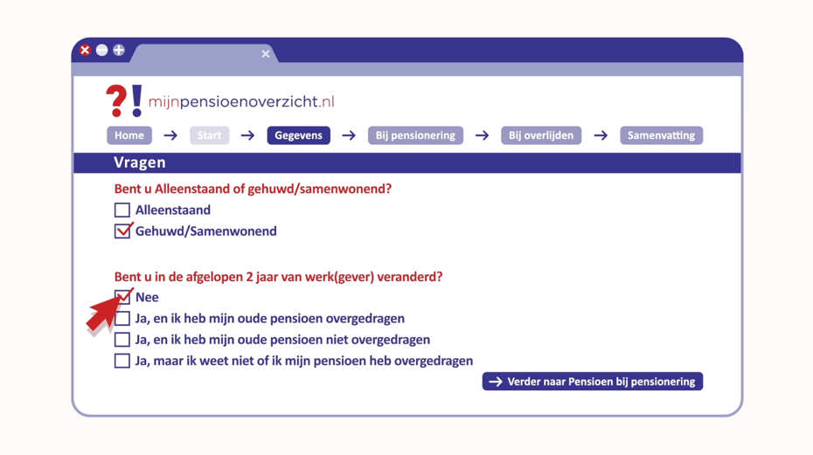

Slide 20
Doorwerken
Mogelijk hoger ouderdomspensioen
Verschil in hoogte uitkering
Wat is je levensverwachting?
Wanneer heb je hogere lasten (woonlasten, zorg)?
Heb je een AOW-gat?
Eerder of later met pensioen Let op: Eerder met pensioen betekent hoogte ouderdomspensioen blijvend lager. Later met pensioen betekent blijvend hogere uitkering.
Uitruil (deel) nabestaandenpensioen en ouderdomspensioen
Ben je alleenstaand?
Hoe laat je je partner achter bij overlijden?
Kun je rondkomen bij pensionering?

Slide 29
Vraag een familielid, vriend of buurtgenoot
Zoek een vrijwilliger in de buurt
Bel je werkgever, pensioenfonds of pensioenverzekeraar
Stel je vraag en ontvang gratis een antwoord van een professionele adviseur: pensioen3daagse.nl/vragen
Zoek een pensioenadviseur bij jou in de buurt: pensioen3daagse.nl/gesprek

Slide 30
Dank voor de aandacht!
Contactgegevens pensioenfonds/verzekeraar
pensioen3daagse.nl/jouwpensioen
mijnpensioenoverzicht.nl
wijzeringeldzaken.nl

